Slide 1
Φυσικό περιβάλλον
Α΄τάξη

Slide 2
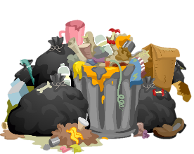
Προβληματισμός
Όταν έφτασαν στο σχολείο σήμερα το πρωί, ο Ζαχαρίας και η Μαίρη παρατήρησαν πολλά σκουπίδια!
«Φτάνοντας στο σχολείο το πρωί, τα παιδιά βρέθηκαν μπροστά σε μια δυσάρεστη έκπληξη. Πολλά σκουπίδια βρίσκονταν στην αυλή του σχολείου τους. Ο Ζαχαρίας και Μαίρη είναι πολύ σκεφτικοί».
Πόσο άσχημα μυρίζουν! Πρέπει να κάνουμε κάτι.
Ας μαζέψουμε λίγα για αρχή.

Slide 3
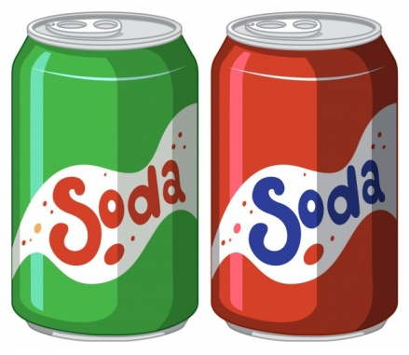
Αν πάτε μια βόλτα στη γειτονιά σας τι είδους σκουπίδια μπορεί να συναντήσετε;
Τενεκεδάκια αναψυκτικών
Χαρτιά
Κουτιά χυμών
Συσκευασίες από σνακς

Slide 4
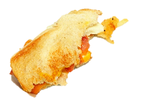
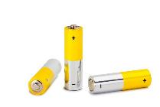
Άσκηση 1 σελ. 58
Αντιστοιχίστε την κάθε εικόνα με τη σωστή λέξη ή φράση.
Τενεκεδάκι αλουμινίου
Κομμάτι σάντουιτς
Φλούδες φρούτων
Πλαστικό μπουκάλι
Περιτύλιγμα σοκολάτας
Παλιές εφημερίδες και περιοδικά
Φύλλα
Άδειες μπαταρίες
Κουτί χυμού
Πλαστικά σακούλια

Slide 5
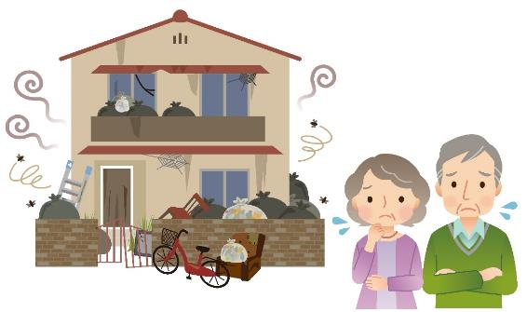
Ο παππούς και η γιαγιά του Ζαχαρία ζουν σε μια ήσυχη και καθαρή γειτονιά. Μια μέρα το διπλανό τους σπίτι ενοικιάστηκε και τώρα η γιαγιά και ο παππούς αντιμετωπίζουν κάποια προβλήματα με τους καινούριους γείτονες τους.

Slide 6
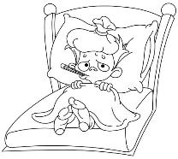
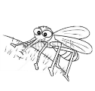
Ποια είναι αυτά τα προβλήματα;
Αντιστοίχισε τα προβλήματα με τις σωστές εικόνες (σελ. 60)
αρρώστιες
βρωμιά
συγκέντρωση εντόμων
δυσοσμία

Slide 7
Κκύκλωσε μερικά προβλήματα που προκαλούν τα σκουπίδια (σελ. 61)
Ρ | Υ | Π | Α | Ν | Σ | Η | Ν | Ε | Ρ | Ω | Ν | Κ | Τ | Β
Κ | Ρ | Δ | Υ | Σ | Ο | Σ | Μ | Ι | Α | Ρ | Ι | Α | Κ | Ε
Β | Α | Π | Ο | Ρ | Ρ | Ι | Μ | Μ | Α | Τ | Α | Ι | Κ | Ξ
Κ | Α | Τ | Α | Σ | Τ | Ρ | Ο | Φ | Η | Δ | Α | Σ | Ω | Ν
Ε | Ξ | Α | Φ | Α | Ν | Ι | Σ | Η | Ζ | Ω | Ω | Ν | Π | Υ
Ζ | Κ | Ι | Ρ | Σ | Κ | Τ | Υ | Φ | Γ | Γ | Χ | Κ | Π | Φ

